Slide 1
Русакова елена витальевна, мбоу «гимназия №2» г.курчатова курской области,
uralmoy32@gmail.com

Slide 2
Интеллект-карта
ТЕМА
«Хром и его соединения»
Профильный уровень

Slide 3
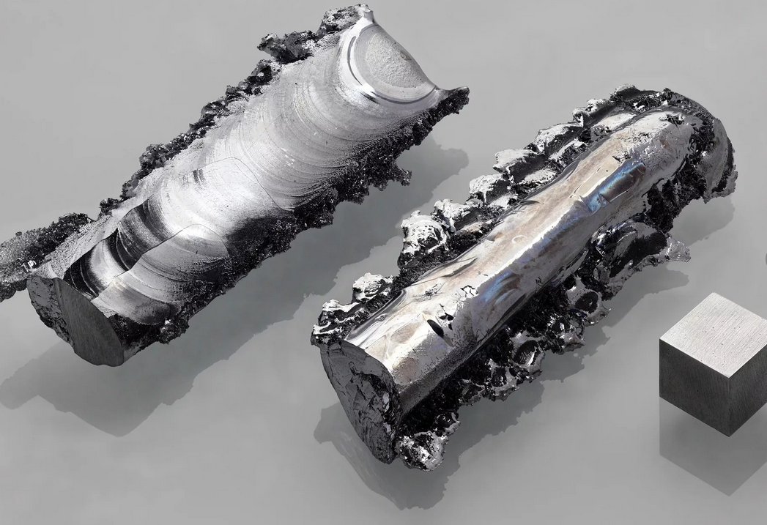
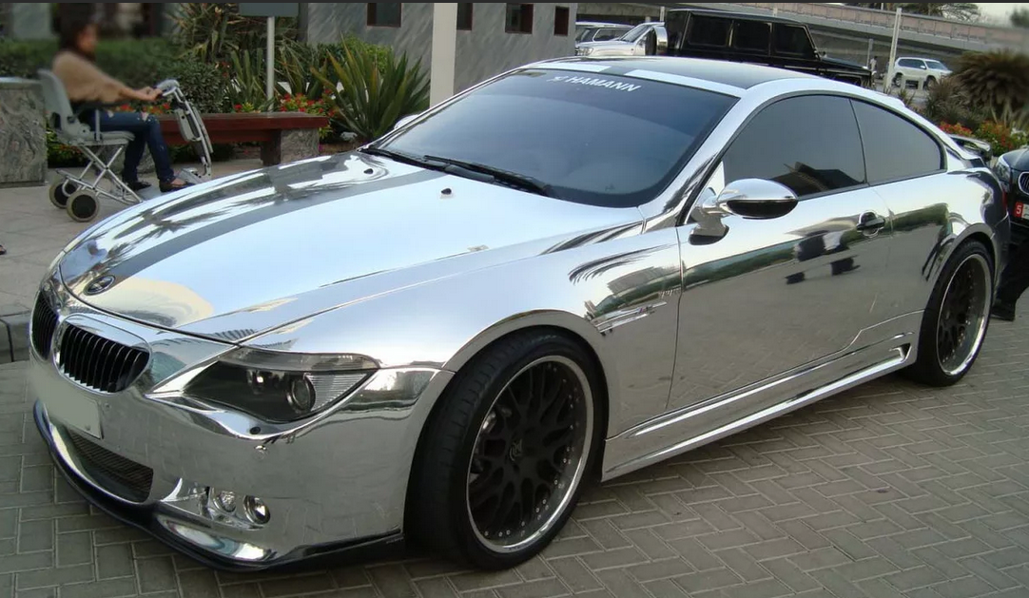
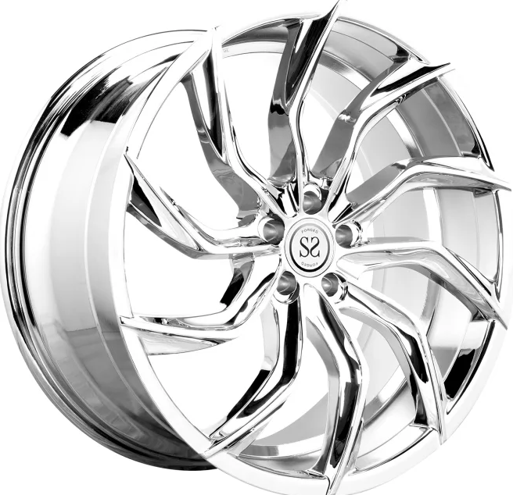
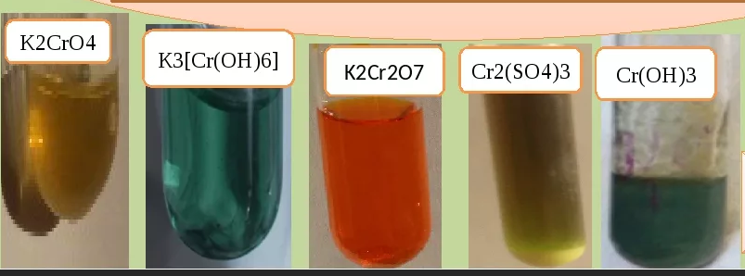
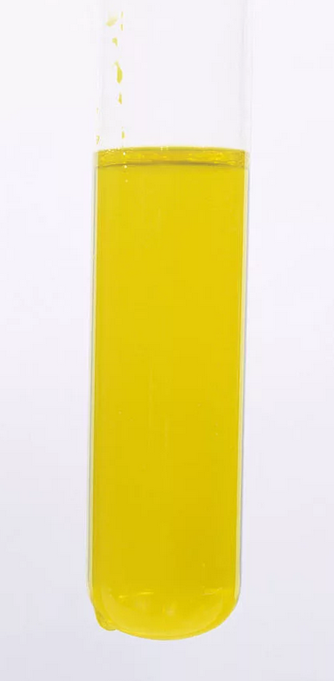
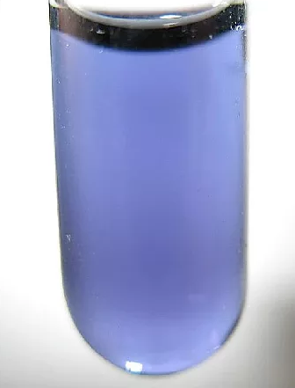
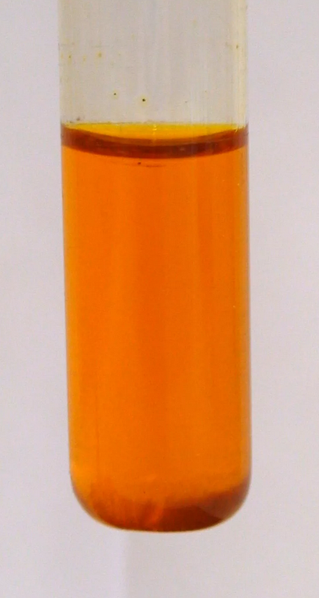
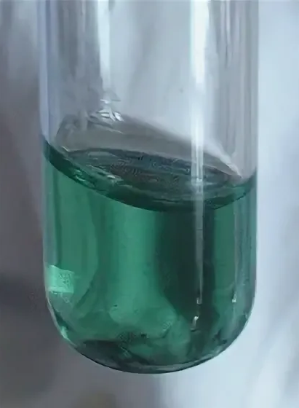
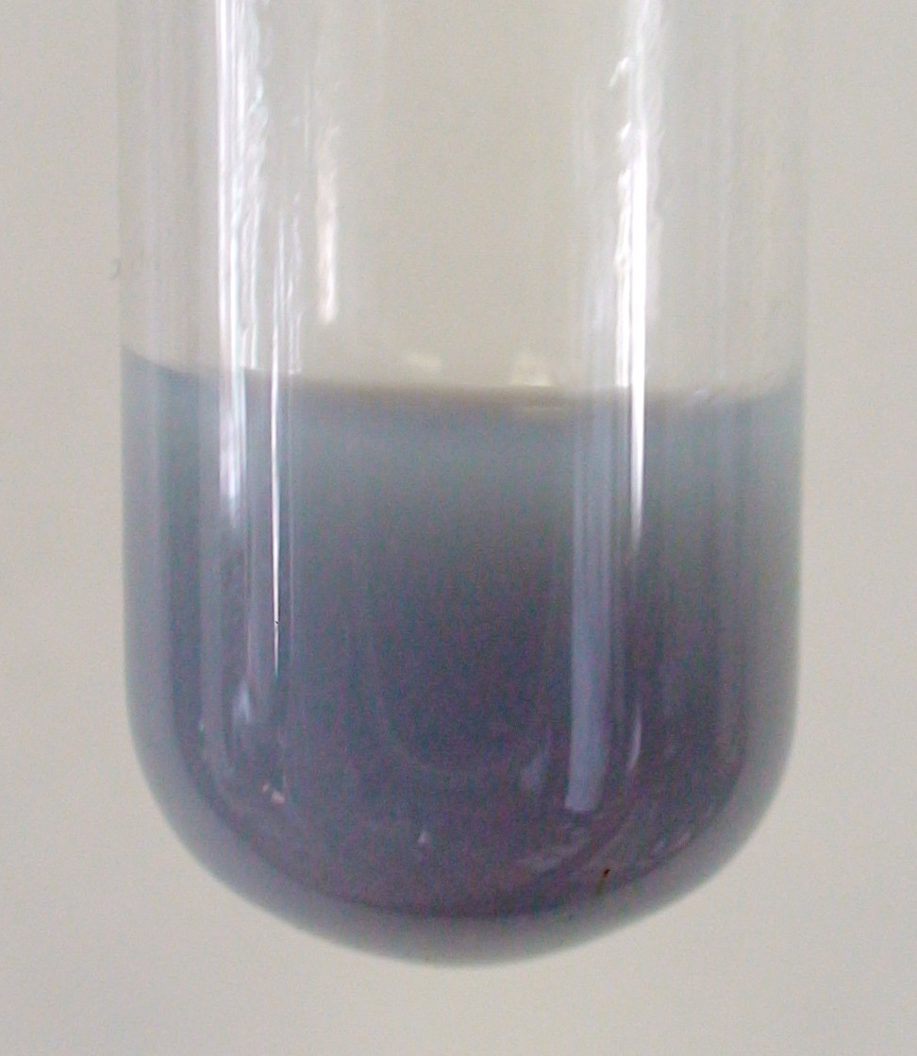
ХРОМ, ЕГО СОЕДИНЕНИЯ И ПРИМЕНЕНИЕ

Slide 4
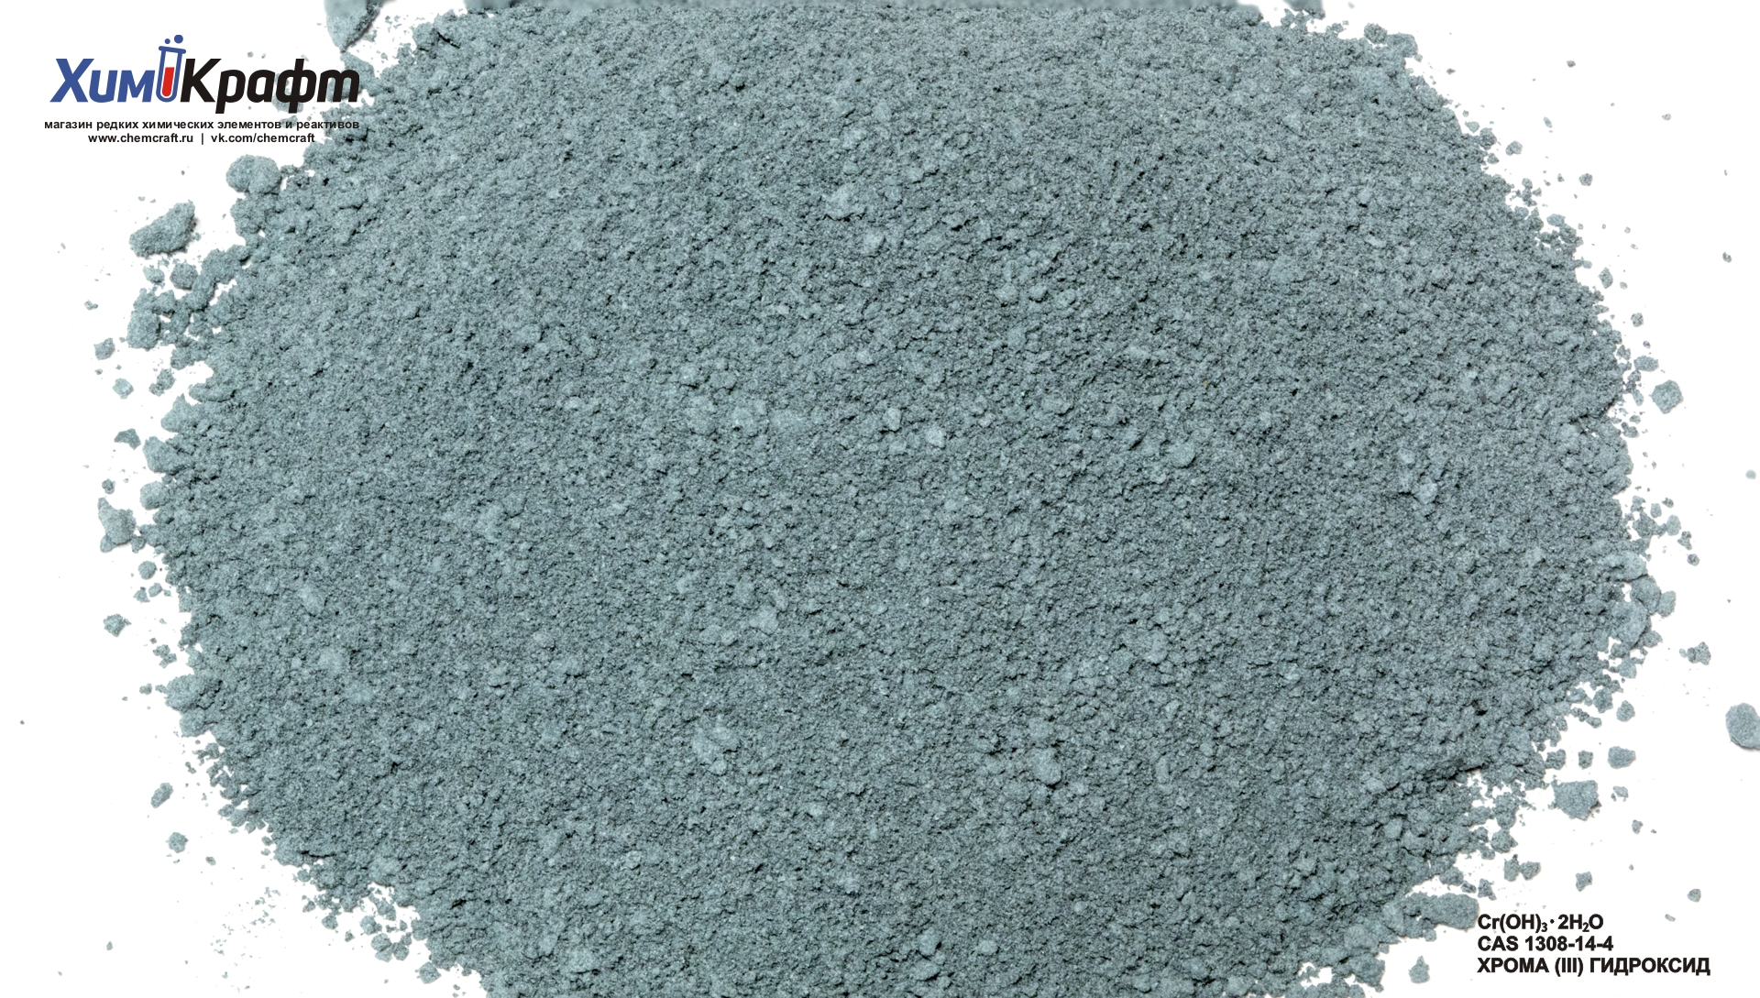
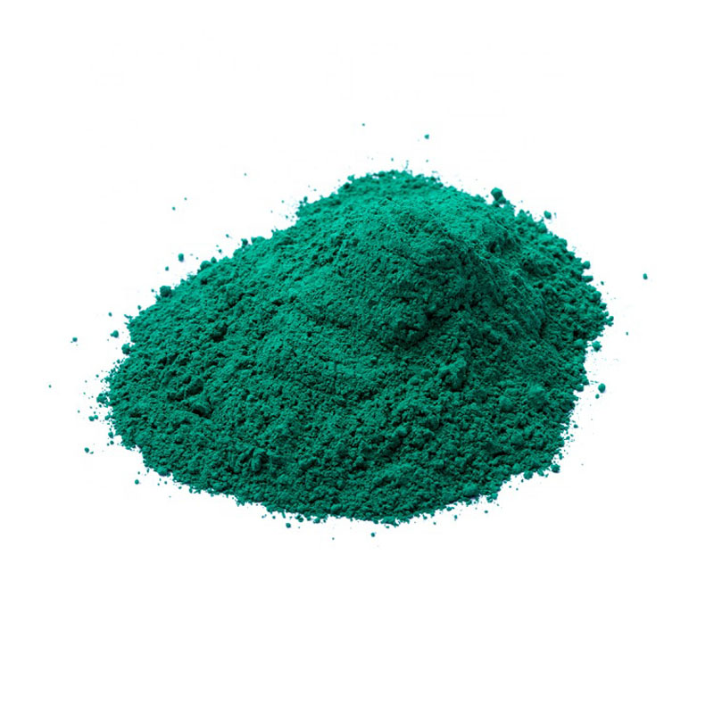
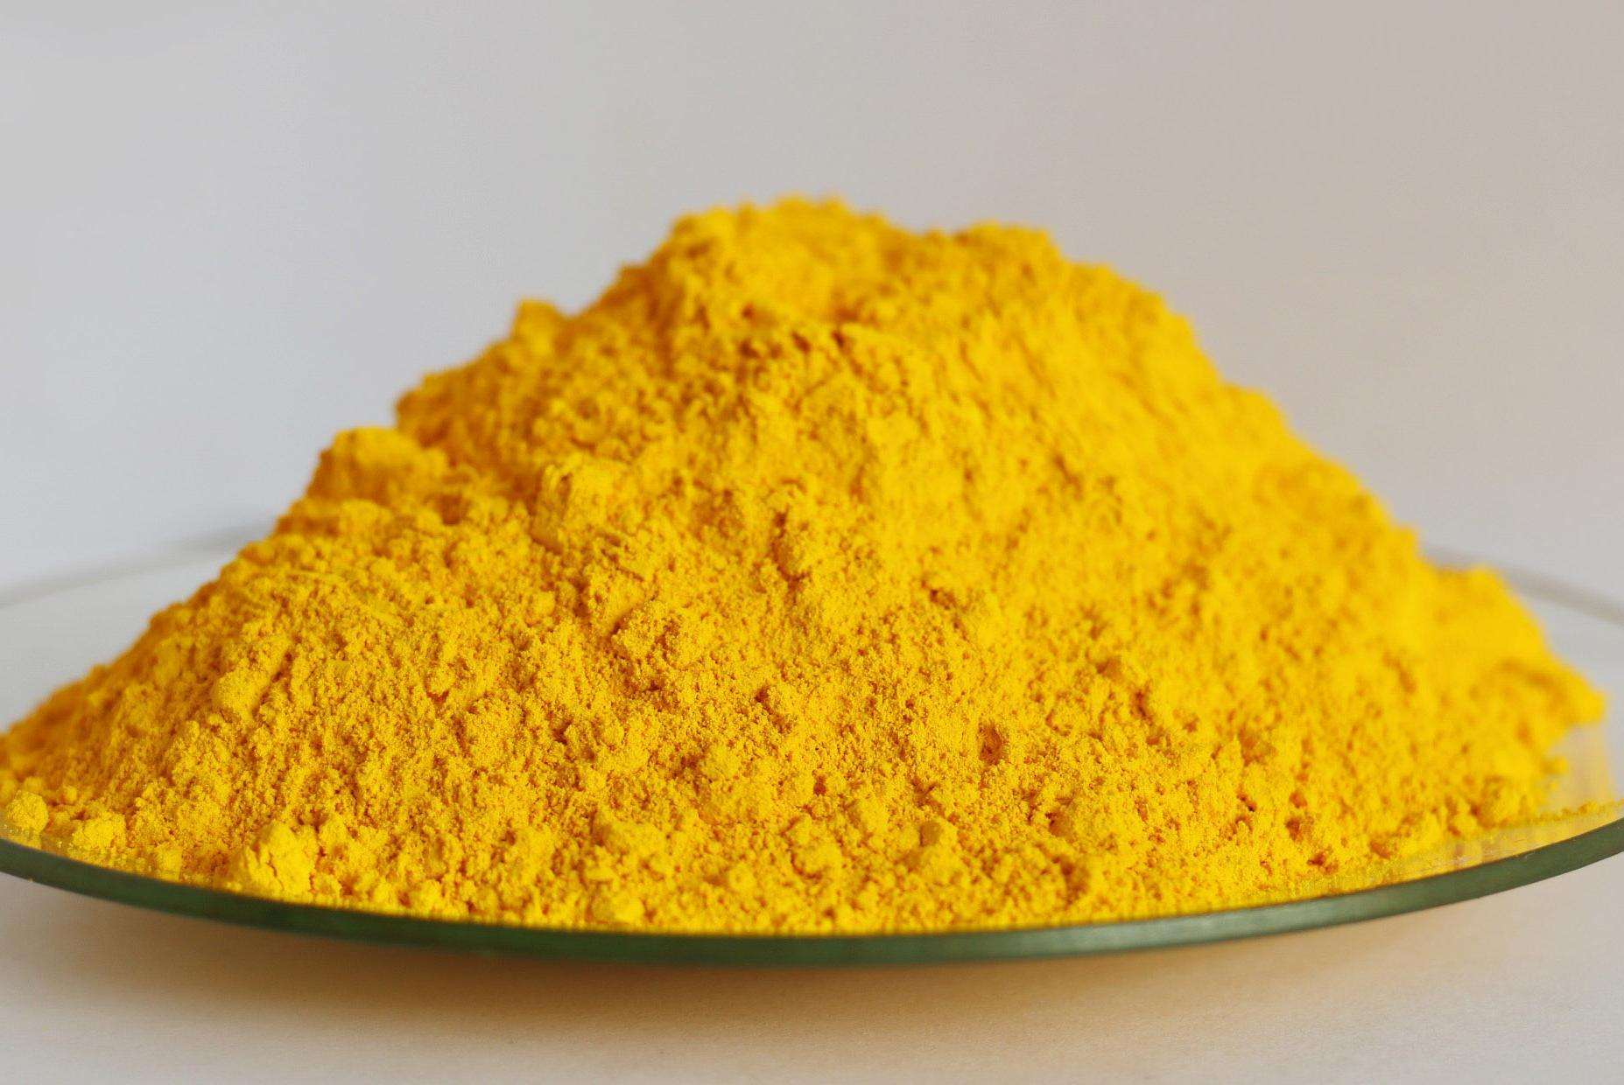
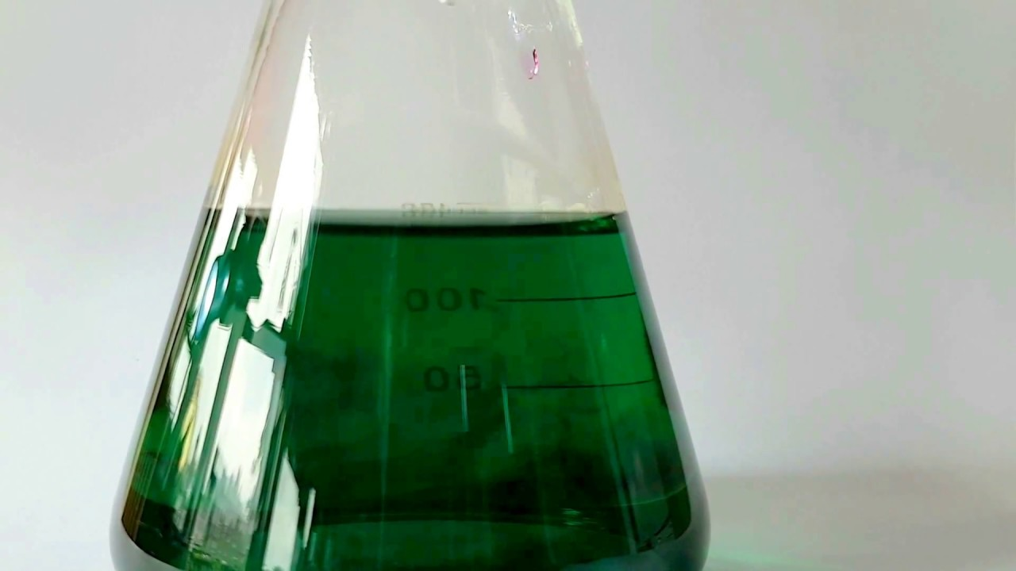
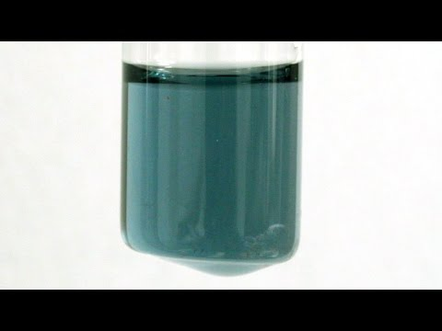
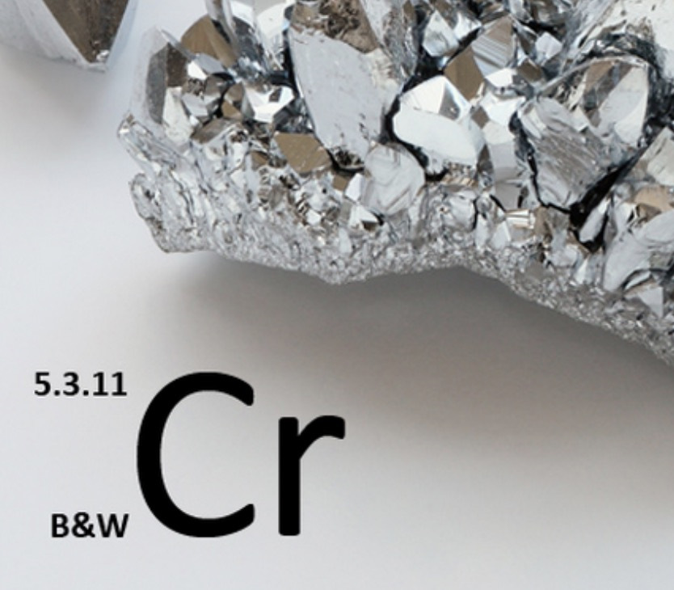
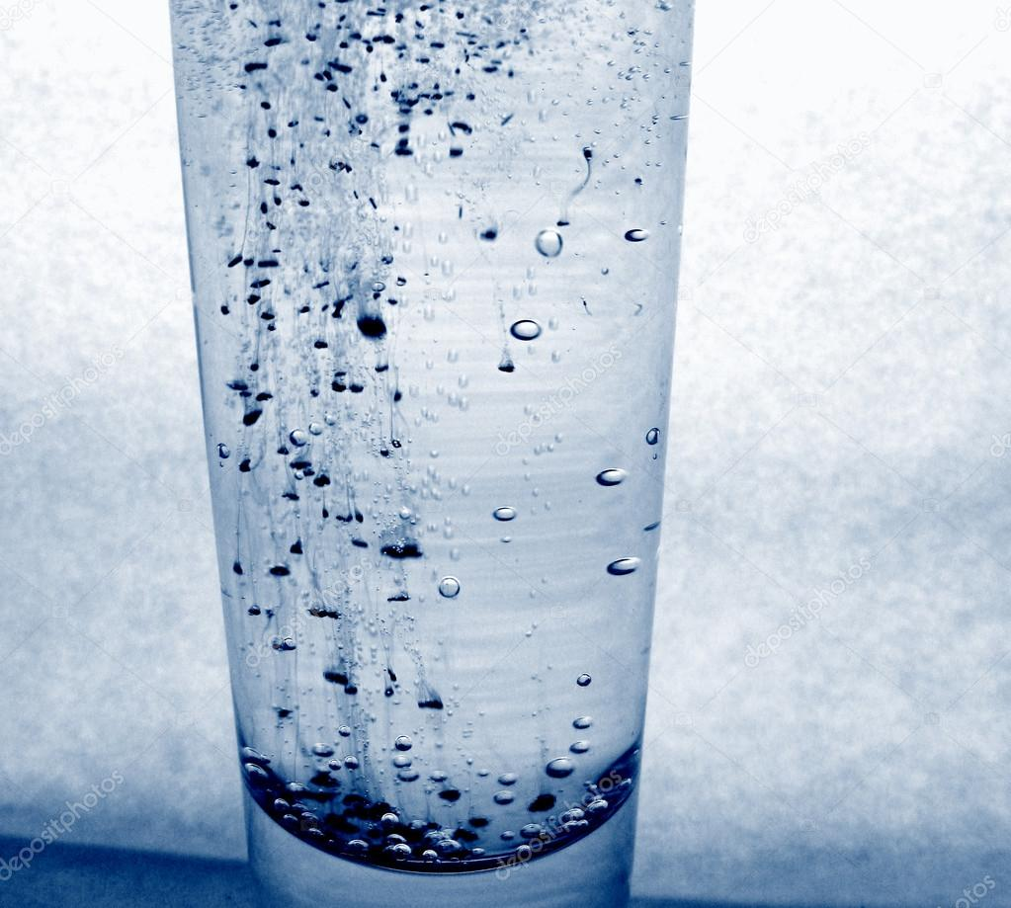
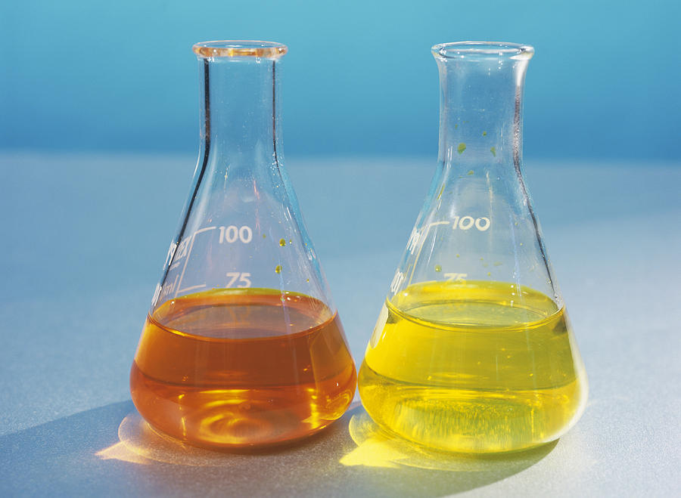
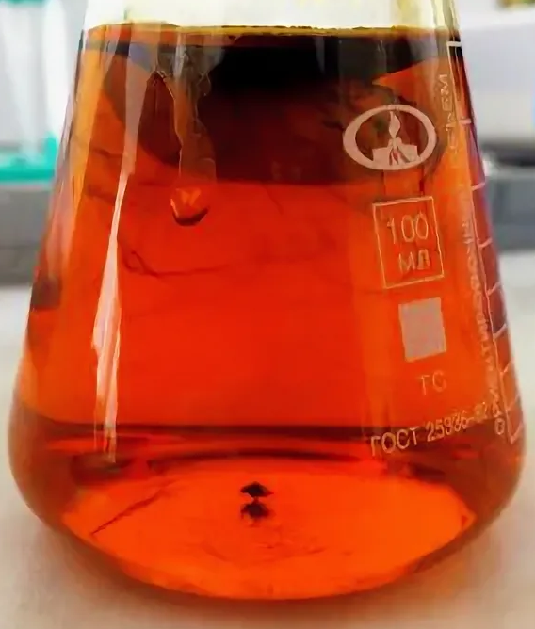
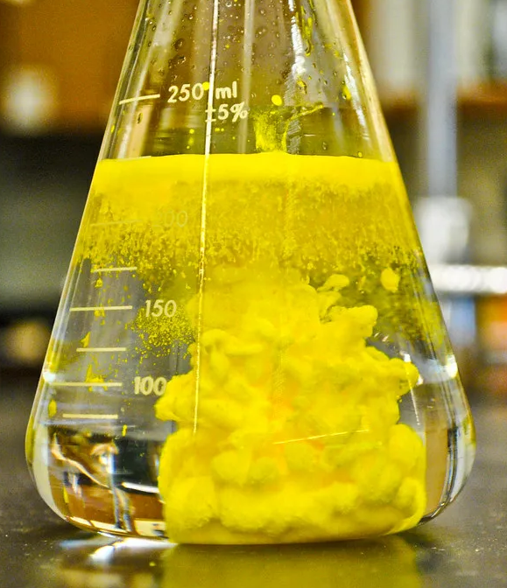
ОПЫТ I
Амфотерность гидроксида хрома (III)
2Сr(OH)3 + 3H2SO4 = Cr2(SO4)3 + 6H2O
Cr(OH)3 + 3NaOH=Na3[Cr(OH)6]
Применение:
Cr(0) –компонент сталей, защитное покрытие (хромирование),
Cr2O3 (зелёный крон) и PbCrO4 – жёлтый крон– компоненты красок;
Cr(+6) - окислители;
ОПЫТ III
Cr(+3)- восстановитель
Cr2(SO4)3 + 12NaOH = 2Na3[Cr(OH)6] +3Na2SO4
2Na3[Cr(OH)6] + 3H2O2 = 2Na2CrO4 + 2NaOH + 8H2O
ОПЫТ II
Гидролиз солей Cr(+3)
3Na2CO3 + Cr2(SO4)3 + 3H2O = 3CO2 + 2Cr(OH)3 + 3Na2SO4
Cr, его соединения и применение
ОПЫТ IV
Взаимопревращения хромат дихромат
2K2CrO4 + H2SO4 = K2Cr2O7 + K2SO4 + H2O
K2Cr2O7 + 2KOH = 2K2CrO4 + H2O
ОПЫТ V
Качественная реакция на хромат – ион: взаимодействие с катионами бария
Ba (NO3)2 + K2CrO4 = BaCrO4 + 2KNO3
ОПЫТ VI
Cr(+6) – окислитель
2 K2Cr2O7 + 3H2O2 + 8H2SO4 = 11H2O +3O2 + 2Cr2(SO4)3 + 2K2SO4

Slide 5
ВЫВОДЫ:
Атом хрома обладает количеством валентных электронов, равных 6.
Находясь в степени окисления +2, атомы хрома образуют основные оксиды и гидроксиды и проявляют восстановительные свойства, +3… амфотерные соединения, а +6…кислотные соединения, которые также проявляют и окислительные свойства.
Хроматы можно превращать в дихроматы, изменяя среду раствора на кислую,
а дихроматы - в хроматы, изменяя среду раствора на щелочную.
4. Соединения хрома обладают богатой палитрой цветов; это свойство используют
при создании красителей.
Окислительные свойства соединений хрома +6 используются при дублении кож, получении огромного количества химических соединений как органических, так и неорганических.

Slide 6
СПИСОК ЛИТЕРАТУРНЫХ ИСТОЧНИКОВ И ИНТЕРНЕТ-РЕСУРСОВ
И.И.Новошинский, Н.С.Новошинская Химия профильный уровень 10 (11 класс): М., «Русское слово», 2017
Соединения хрома https://goo-gl.ru/ilWIK (Дата обращения 15.04.2021г)

